Slide 1
Animation
Team 6

Slide 2
Contents
1. More about Skinning
1-1. GPU Skinning
1-2. Bone Weight Heatmap
2. Import Animation from FBX
3. Animation State Machine
4. Reflection

Slide 3
GPU Skinning
1. Skinning은 bone과 vertex마다 행렬 연산을 수행하는 반복적인 작업이다.
☞ GPU로 가속하기 좋다.
2. Vertex Shader에서 할 것인가, Compute Shader에서 할 것인가?
Vertex Shader
Instancing이 가능하다.
중복 연산이 발생한다.
Compute Shader (Skin Cache)
Depth pre-pass, shadow pass, main render pass 등에서 여러 번 재사용 가능하다.
Ray Tracing 연산을 위해 필수적
추가적인 메모리 사용이 필요하다.

Slide 4
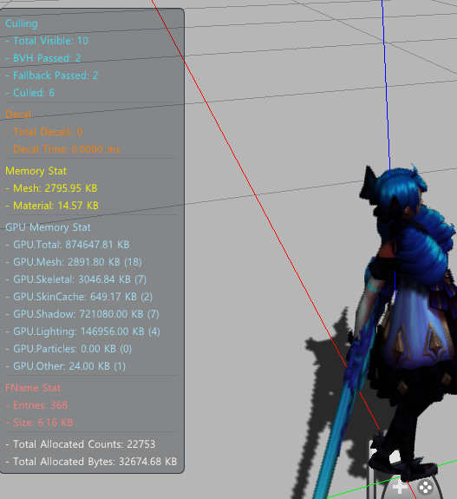
GPU Skinning
3. Per-Component Skin Cache
컴포넌트 인스턴스마다 유저가 skin cache 여부를 선택할 수 있도록 구현.
4. GPU 메모리 통계
Skin cache를 사용할지 말지 판단할 기준점을 제공한다.

Slide 5
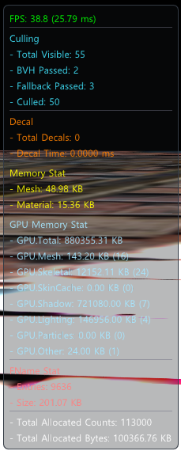
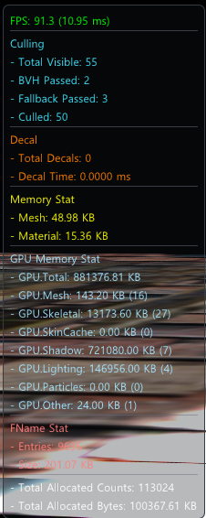
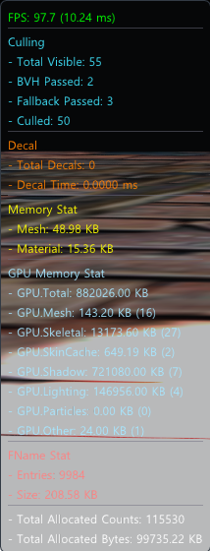
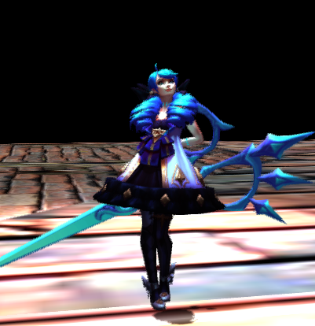
GPU Skinning
GPU: NVIDIA GeForce RTX 5060
CPU: Intel® Core™ i7-14700
ShadowMap Size: 256x256
ShadowMap Count: 128
GPU
(Skin Cache Off)
GPU
(Skin Cache On)
CPU
Triangle: 13,807
Vertex: 9,636
FrameTime 약 0.7ms 감소

Slide 6
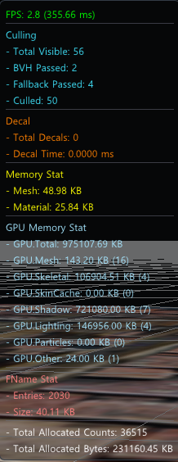
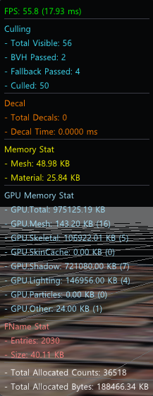
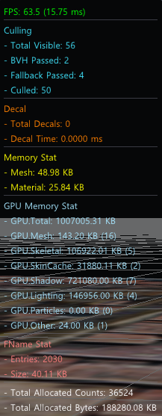
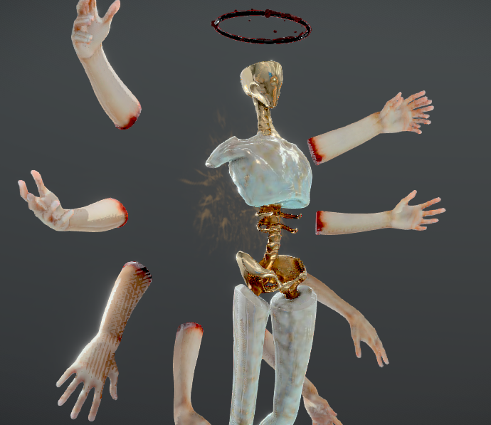
GPU Skinning
GPU: NVIDIA GeForce RTX 5060
CPU: Intel® Core™ i7-14700
ShadowMap Size: 256x256
ShadowMap Count: 128
GPU
(Skin Cache Off)
GPU
(Skin Cache On)
CPU
Triangle: 1,035,930
Vertex: 517,972
FrameTime 약 2.2ms 감소
High-poly 모델에서
더 효과적인 경향성

Slide 7
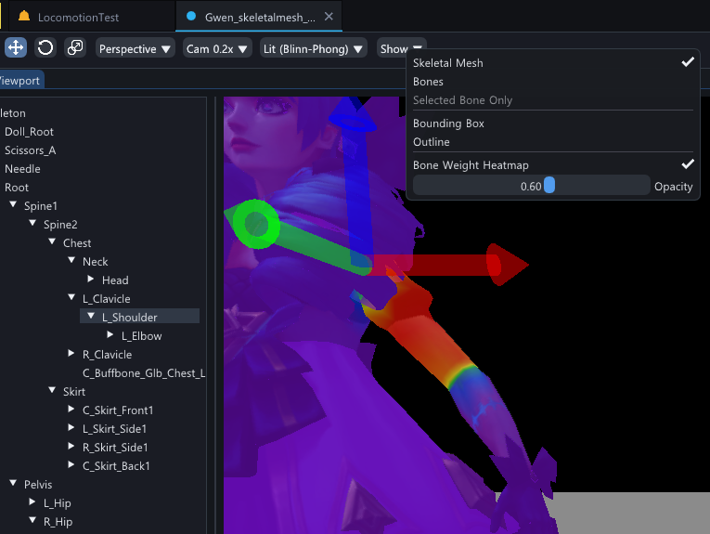
Bone Weight Heatmap
1. 임포트한 SkeletalMesh가 제대로 리깅이 되었는지 확인하는 기능.
2. 원본 메시를 확인할 수 있도록 opacity 조절 가능한 overlay로 제공.

Slide 8
Import Animation from FBX
1. EvaluateGlobalTransform( )
매 프레임 bone마다 샘플링을 수행한다.
2. 단일 키프레임 압축
모든 프레임의 값이 동일한 트랙은 단일 키프레임으로 압축하여 연산량을 절감한다.
FbxAnimStack
FbxAnimLayer
EvaluateGlobalTransform()
FbxAnimCurveNode
FbxAnimCurve
Bone Transfrom
FbxAnimCurveKey

Slide 9
Import Animation from FBX
Q. FbxNode::EvaluateGlobalTransform( )를 왜 사용하는가?
매 프레임 bezier curve를 평가하는 것은 비효율적이다.
Bezier curve를 평가하기 위해서는 3차 다항식 계산이 필요하다.
반면, 매프레임 샘플링된 데이터가 있다면 1차식만으로 계산이 가능하다.
PreRotation, PostRotation, ScalingPivot, RotationPivot 등 수많은 변수들.
Euler angle로 저장된 회전값을 quaternion 회전값으로 변환한다.

Slide 10
Animation State Machine
Q. 왜 필요한가?
캐릭터 상태를 기준으로 어떤 AnimSequence를 재생할지 결정합니다.
1. Gamplay Input -> Anim Parameters
const FInputActionState* MoveAction = Snapshot ? Snapshot->FindAction(“Move”) : nullptr;
const FInputActionState* SprintAction = Snapshot ? Snapshot->FindAction(“Sprint”) : nullptr;
.
.
.
const bool bLightAttackStarted = IsActionStarted(LightAttackAction);
.
.
.
const bool bMoving = GroundSpeed > MoveStartSpeedThreshold;

Slide 11
Animation State Machine
2. Locomotion State 등록
LocomotionStateMachine->SetEntryState(FName(“Idle”));
LocomotionStateMachine->AddState(FName(“Idle”), FName(“Idle”), true, IdleAnimationPath);
.
.
LocomotionStateMachine->AddState(NAME_WalkToIdle, NAME_WalkToIdle, false, WalkToIdleAnimationPath);
.
.
.
LocomotionStateMachine->AddState(NAME_LightAttack1, NAME_LightAttack1, false, LightAttackAnimationPath);
LocomotionStateMachine->AddState(NAME_LightAttack3, NAME_LightAttack3, false, LightAttack3AnimationPath);

Slide 12
Animation State Machine
3. Locomotion Transition
4. Attack이 Locomotion을 끊을 때
LocomotionStateMachine->AddBoolTransition(
FName(“Idle”),
FName(“Sprint”),
FName(“bSprinting”),
EAnimCompareOp::IsTrue,
true,
LocomotionBlendTime,
20,
EAnimBlendEaseOption::EaseInOut);
.
.
.
for (const FName& StateName : LocomotionStates)
{
LocomotionStateMachine->AddTriggerTransition(
StateName,
NAME_HeavyAttack,
NAME_HeavyAttack,
LocomotionBlendTime,
200,
EAnimBlendEaseOption::EaseInOut);
.
.
.

Slide 13
Animation State Machine
Runtime AnimGraph for Gwen
* 실제로는 Attack이 LightAttack과 HeavyAttack으로 구분되어 있음.
* 이해를 돕기 위해 실제 코드상의 자료명과 차이가 있음.
ElapsedTime >= AttackToIdleDuration
AttackToIdle
!bMoving
Attack*
AttackTrigger
bSprinting
AttackTrigger
AttackTrigger
bMoving &&
!bSprinting
bMoving &&
!bSprinting
IdleToWalk
ElapsedTime >= IdleToWalkDuration
bSprinting
Idle
Walk
Sprint
WalkToIdle
ElapsedTime >= WalkToIdleDuration
!bMoving
bMoving &&
!bSprinting
SprintToIdle
bSprinting
ElapsedTime >= SprintToIdleDuration
!bMoving

Slide 14
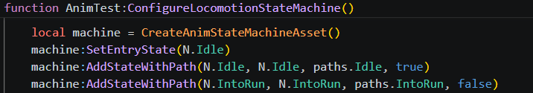

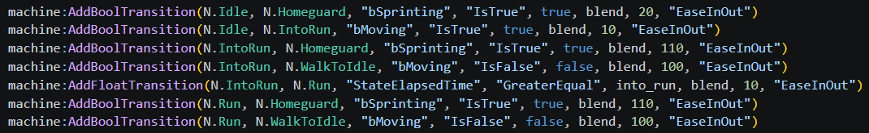
Animation State Machine
Lua에서 구현된 State Machine (일부)

Slide 15
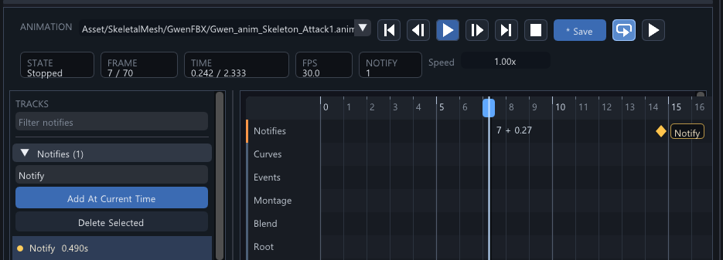
AnimNotify
사전 제작된 여러 이벤트를 애니메이션의 특정 시간에 트리거하기 위한 기능.

Slide 16
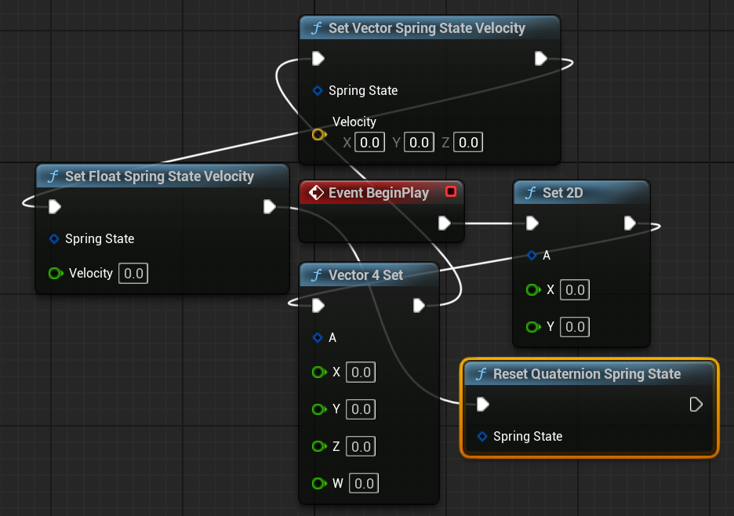
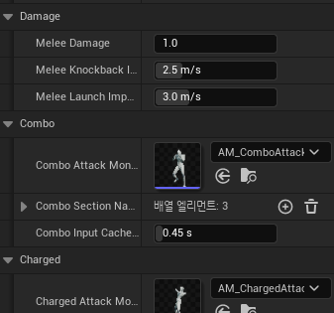
Unreal Reflection Property System
Reflection System이란?
프로그램이 실행시간에 자기자신을 조사하는 기능.
왜 쓰는가?
런타임 단계에서 메타데이터를 이용하기 위해서이다.
어디에 쓰는가?
에디터, 직렬화, GC, 블루프린트 등 다양한 곳에서 쓰인다.
Blueprint
Inspector

Slide 17
C++ RTTI를 사용하지 않는 이유
1. C++ RTTI의 메타데이터 범위
런타임 타입 식별
상속 관계 기반 캐스팅
2. Unreal에서 필요로 하는 메타데이터 범위
멤버 정보
소유 클래스
함수 목록 등
즉, Unreal에서는 특별한 런타임 descriptor가 필요하다.

Slide 18
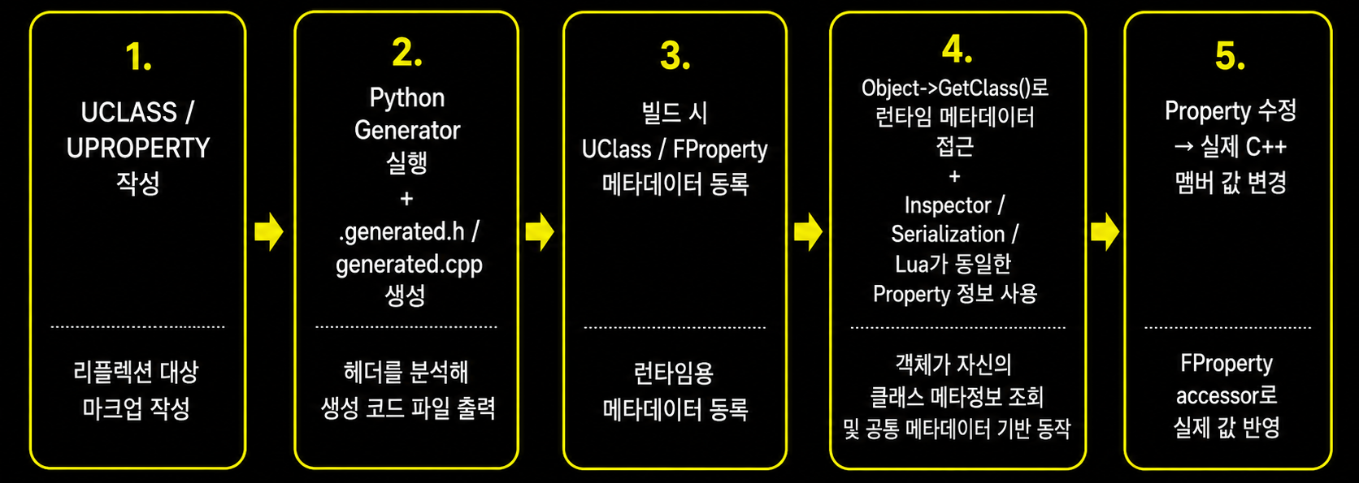
Reflection 동작 흐름
1. UCLASS / UPROPERTY 작성.
2. Python Generator 실행.
3. .generated.h / generated.cpp 생성.
4. 빌드 시 UClass / FProperty 메타데이터 등록.
5. Object->GetClass()로 런타임 메타데이터 접근.
6. Inspector / Serialization / Lua가 동일한 Property 정보 사용.
7. Property 수정 → 실제 C++ 멤버 값 변경.

Slide 19
마크업
UCLASS, UPROPERTY, UFUNCTION 같은 매크로를 사용해
UHT가 어떤 C++ 타입과 멤버를 리플렉션 대상으로 처리해야 하는지 표시한다.
UCLASS / UPROPERTY / UFUNCTION
→ 클래스, 변수, 함수를 리플렉션 대상으로 표시한다.
.generated.h include
→ UHT가 생성한 코드를 현재 헤더에 포함한다.
GENERATED_BODY()
→ UHT가 생성한 선언 코드가 클래스 내부에 들어갈 위치를 제공한다.

Slide 20
Generator​
C++ 헤더를 빌드 전에 스캔해서 UCLASS, UPROPERTY 마커를 찾고,
UClass / FProperty 메타데이터 코드로 변환한다.
#include "AReflectionTestActor.generated.h"
UCLASS()
class AReflectionTestActor : public AActor
{
GENERATED_BODY(AReflectionTestActor, AActor)
public:
UPROPERTY(Edit, LuaRead, LuaWrite)
float Speed = 0.0f;
UPROPERTY(Edit, LuaRead, LuaWrite)
float Health = 0.0f;
};
Class.AddProperty(MakeProperty<FFloatProperty>(
"Speed",
offsetof(AReflectionTestActor, Speed),
sizeof(float),
EPropertyFlags::Read |
EPropertyFlags::Write |
EPropertyFlags::Edit |
EPropertyFlags::LuaRead |
EPropertyFlags::LuaWrite));
.
.

Slide 21
Showcase
김태현
김호준
김기훈

